Slide 1
Zpětná vazba
p. Pluhařík (Malware, Forenzka)
VZ (Forenzka)
OKTE

Slide 2
Zajišťování digitálních dat
Katedra informatiky a kybernetických operací

Slide 3
Imaging vs life
Dead imaging = originální disk – write-blocker (HW or SW) – forenzní stanice – cílový disk.
Life imaging = zapnuté zařízení
podezřelá stanice – SW write-blocker – forenzní bootovací USB (– cílový disk).
CAINE Live USB/DVD, Sumuri Paladin, WinFE (Forensics Environment)
podezřelá stanice s nástrojem pro akvizici – cílový disk.
Notes:
Boot – forenzní boot disk má vestavěný SW write-blocker a nezapisuje na analyzované disky,
linux – nastavit, tak aby automaticky připojoval zařízení

Slide 4
ALERT
Always have your own tool sets ready!
You are dealing with a compromised system - run tools from your own usb device!
Save the output outside of the compromised machine!

Slide 5
Aplikace imaging
X-Ways Forensics
FTK Imager (Access Data Forensic Toolkit)
bude na cvičení
(Guidance Software – EnCase Forensics)
…
Linux – free forensic versions of bootable media

Slide 6
Aplikace Live Imaging
FTK Imager
bude na cvičení
X-Ways Capture
EnCase – enterprise edition
…
Ručně

Slide 7
Live Imaging - Windows
System information
Processes information
Network information
Logged on users
Clibboard content
Command history
Shromažďujeme nestálé důkazy přímo z podezřelého zařízení. Měli bychom proto používat takové nástroje, abychom zajistili minimální narušení stavu podezřelého zařízení. Ujistěte se, že sbíraná data ukládáte mimo podezřelé zařízení.

Slide 8
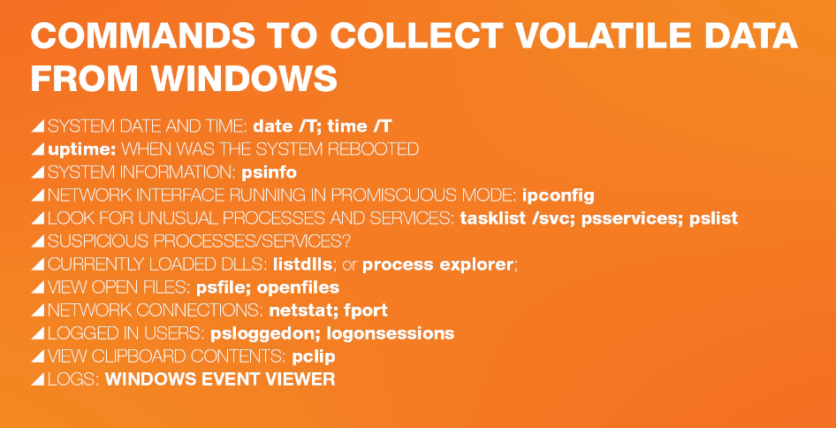
Notes:
S předponou „ps“ se většinou jedná o nástroje z SysinternalSuite a je třeba je spouštět z umístění, kde je sysinternals.

Slide 9
NÚKIB – zajištění dat
Windows
Bude na cvičení
Notes:
Pagefile Operační systém Windows používá stránkovací soubor (pagefile.sys) k odkládání dat aplikací a systémových požadavků, pokud kapacita fyzické paměti (RAM) nestačí. Pro zvýšení zabezpečení počítače můžete nechat operační systém odstranit obsah stránkovacího souboru při každém vypnutí nebo restartu počítače. https://wintip.cz/627-jak-vymazat-strankovaci-soubor-pagefile-sys-pri-vypnuti-pocitace
hiberfil.sys Hibernace je uložení obsahu paměti RAM na HDD do souboru hiberfil. sys před vypnutím počítače. Po zapnutí počítače se načte obsah souboru hiberfil. sys do paměti RAM a pokračuje se tam, kde se skončilo.
MFT (Master File Table) Hlavní tabulka souborů je databáze, ve které jsou uchovávány informace o každém souboru a adresáři na NT File systém (NTFS). MFT bude mít minimálně jeden záznam pro každý soubor a adresář na logickém svazku NTFS.
Logfile Soubor protokolu je počítačově generovaný datový soubor, který obsahuje informace o vzorcích používání, aktivitách a operacích v rámci operačního systému, aplikace, serveru nebo jiného zařízení. Soubory protokolu ukazují, zda zdroje fungují správně a optimálně.
Extend\$UsnJrnl Extended log file (souborprotokolu, nebo soubory) jsou generovány ve stejném adresáři jako primární log file. Windows udržuje (ve výchozím nastavení) deník změn souborového systému ve speciálním metasouboru NTFS na $Extend\$UsnJrnl. Tento soubor má 2 alternativní datové toky (ADS) – $Max, který obsahuje data, jako je maximální velikost, a $J, který obsahuje data o změnách. Tento soubor se používá hlavně zálohovacími aplikacemi k určení, které soubory byly změněny od poslední operace zálohování.
Timestamp - The timestamp of the file change
Filename - The name of the file that changed.
Attribute – Mainly used to determine between file and directory
Reason — The action which occurred, examples are:
CLOSE
DATA_EXTEND
DATA_OVERWRITE
DATA_TRUNCATION
FILE_CREATE
FILE_DELETE
RENAME_NEW_NAME
SECURITY_CHANGE
https://www.otorio.com/resources/usnjrnl-extraction-for-efficient-investigation/
Prefetch Superfetch je funkčnost, která ukládá aplikace (komprimovaně) v paměti tak, aby je bylo možné rychleji použít a připravuje si je na disku (prefetch). To co dělá, poznáte ve složce \Windows\prefetch protože si tam odkládá aplikace, které často používáte. https://365tipu.cz/2016/01/25/tip390-co-je-to-superfetch-a-prefetch-a-jak-to-zakazat-windows-7-8-ale-hlavne-10/
\Windows\inf\setupapi.dev.log SetupAPI Device Installation Log Entries - informace o instalaci zařízení ve formátu prostého textu, který můžete použít k ověření instalace zařízení a k řešení problémů. Pokud existuje problém, SetupAPI zaznamená informace o problému do souboru protokolu.
\Windows\Appcompat\Programs funkce, která umožňuje načíst opravy prakticky jakéhokoli programu nebo balíčku na systému Windows. Instalační služba Windows Installer využívá chráněnou databázi plnou oprav ve formě transformací a přizpůsobení vlastních akcí. Např. AMCache je úložiště metadat o instalaci a spuštění programu pro kompatibilitu aplikací Windows.
https://devblogs.microsoft.com/setup/appcompat-in-windows-installer/
\Windows\Tasks Úlohy
Windows.edb Ve výchozím nastavení systém Windows indexuje vaše dokumenty pro rychlejší vyhledávání. V důsledku toho jsou všechna data týkající se indexů uložena v tomto souboru Windows.edb. Je to databázový soubor služby Windows Search, která poskytuje indexování obsahu, ukládání vlastností do mezipaměti a výsledky hledání pro soubory, e-maily a další obsah.
https://www.thewindowsclub.com/windows-edb-file
NTUSER.DAT je soubor generovaný systémem Windows, který obsahuje informace o nastavení uživatelského účtu a přizpůsobení. Každý uživatel bude mít ve svém uživatelském profilu svůj vlastní soubor NTUSER.DAT. (Desktop, Windows network folders, remote machines and remote folders)
UsrClass.dat stores information for the Desktop, ZIP files, remote folders, local folders, Windows special folders and virtual folders.
AppData obsahuje nastavení aplikací, soubory a data jedinečná pro aplikace. Složka je ve výchozím nastavení v Průzkumníku souborů Windows skrytá a má tři skryté podsložky: Local, LocalLow a Roaming.
*.lnk Soubor LNK je zkratka, která znamená odkaz na původní soubor. Obsahuje cílový typ, umístění, název souboru, program, který ji otevře (proto má správnou ikonku), a volitelnou klávesovou zkratku.
*.evtx (Event Log File) obsahuje seznam událostí zaznamenaných systémem Windows; uloženy v proprietárním binárním formátu, který lze zobrazit pouze v programu Prohlížeč událostí. C:\Windows\System32\winevt\Logs

Slide 10
Live Imaging - Linux
memory;
swap space;
network status;
connections;
processes running;
open files;
hard drive media;
and removable media.

Slide 11
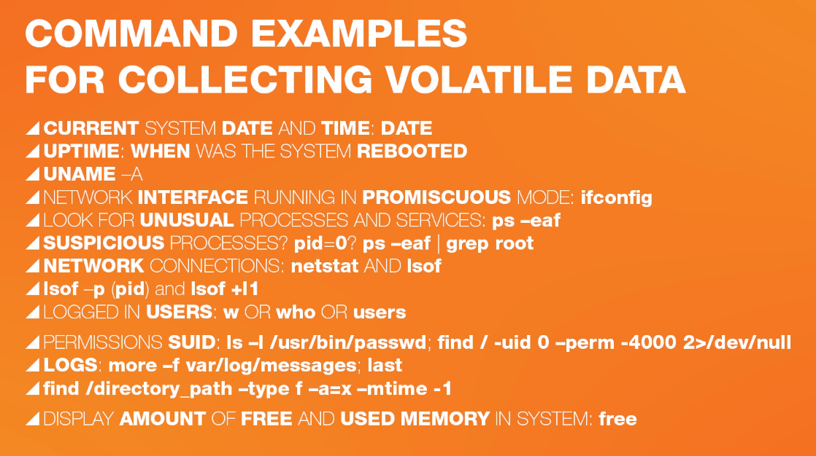
Notes:
Funguje v Kali (Debian) na i na SIFT (Ubuntu)

Slide 12
NÚKIB – zajištění dat
Linux
Virtuální prostředí
Chytré telefony

Slide 13
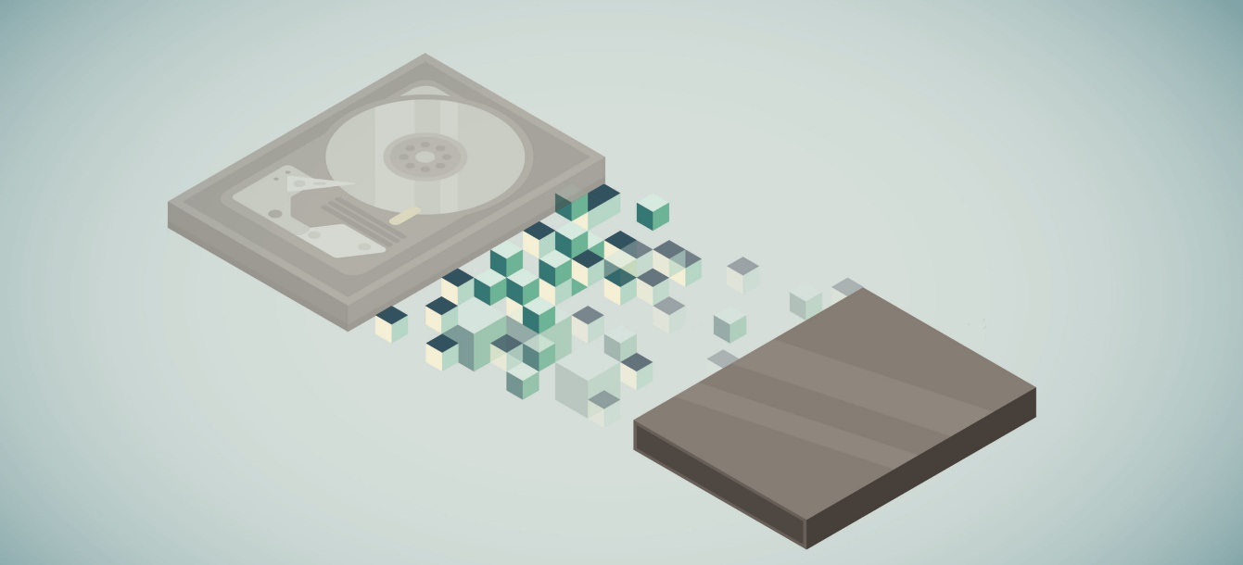
Disk imaging

Slide 14
Proč tvořit kopie?
To, co má sloužit jako důkaz nesmí být změněno.
Potřeba duplikátu disku v místě incidentu, kdy disk nemůžete odvést.
Více kopií pro více analytiků.
Využití ve virtuálním prostředí.
Záloha, když „nejde všechno podle plánu“.
Notes:
Lze provádět analýzu bez změny jediného bitu?

Slide 15
Copy vs. Image vs. Clone
Copy
mění datum posledního přístupu k souboru = změna metadat důkazu;
kopíruje obsah souboru a skončí při označení konce souboru (nezkopíruje slack space).
Image
bitová kopie originálu;
obsahuje i smazaná data (unallocated/slack/free space);
forezní image – přesná kopie 1 a 0 originálu (bit-for-bit) a je verifiková (hash).

Slide 16
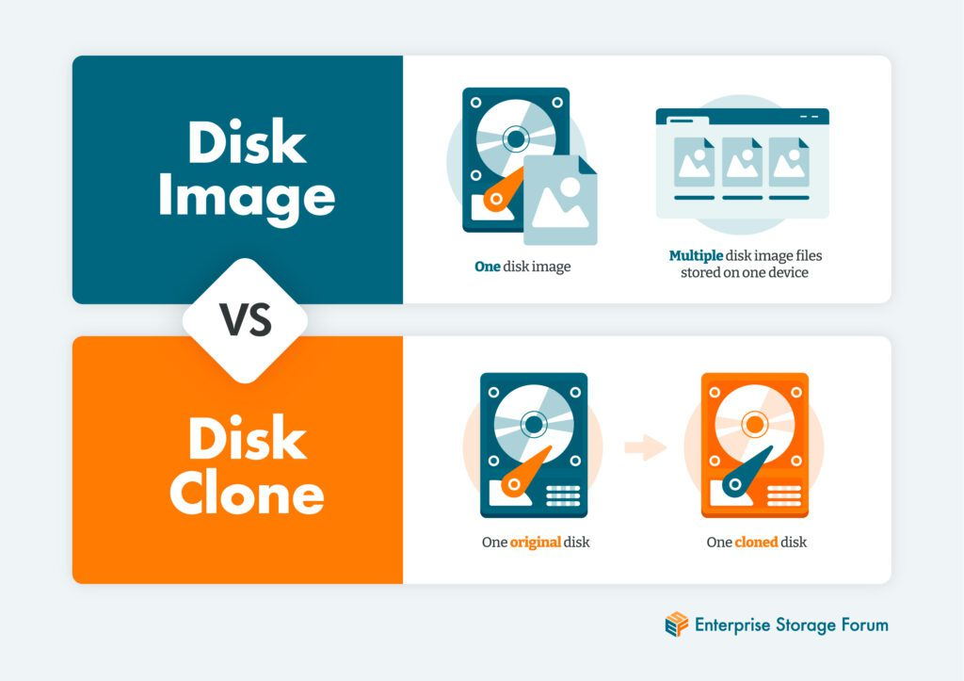
Notes:
Obraz disku je (komprimovaný) soubor, který obsahuje celý obsah jednotky. Na jednom úložném zařízení lze uložit více obrazů disků.
Image se primárně používají k forenzní analýze a k uchování původních dat. Jsou zakonzervované a v jejich obrazovém formátu je nelze upravovat.
Klon disku je pevný disk, který je identický s jiným diskem. Všechna data, operační systémy a další charakteristiky jednotky jsou zkopírovány z prvního disku na druhý jako identický dvojitý disk.
Klon lze použít pro digitální forenzní analýzu, obvykle se používá k vytváření pracovních kopií nebo přesné náhradní jednotky pro rychlou výměnu při problému.

Slide 17
Formáty forenzních kopií disků
dd (Advanced Disk Imager, raw)
E01 (EnCase)
S01 (EnCase, SMART)
AFF (Advanced Forensic Format)
…

Slide 18
Raw data (dd)
Běžný Linuxový nástroj pro kopírování (soubor, složka, oddíl, disk).
Kopie bit po bitu (včetně prázdného místa, 00h)
Ignoruje značky konce souboru.
Neumožňuje přidání metadat (označení image, jméno, poznámky).
Nepodporuje kompresi, musí být použit další SW (gzip,bzip2). dd if=/dev/sda | gzip -9 > /mnt/external/filename.img.gz
Možné přípony - .001, .dd, .dmg, .raw a .img
Notes:
Čte vstupní bloky jeden po druhém ze zařízení na úrovni bloků a ukládá je do vyrovnávací paměti, aplikuje vybrané převody a poté odesílá z vyrovnávací paměti na požadované místo s výchozí velikostí bloku 512 bajtů.
Kopíruje metadata a datové bloky v jejich celistvosti (bit po bitu) bez ohledu na to, zda jsou nebo nejsou alokovány k aktivnímu souboru či nikoli.

Slide 19
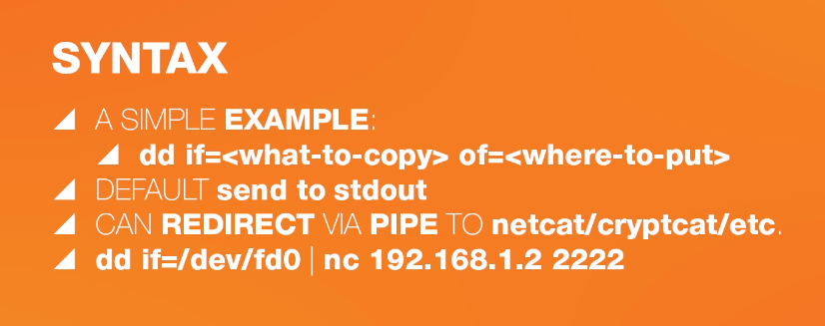
dd
Po dokončení image nezapomeňte porovnat hashe originálu a image!!!
Notes:
In this DD command, IF means input file and OF means output file. If you do not specify an output file name, by default DD will output results to stdout.
Here is another example. DD can redirect by pipe to netcat or other applications to send the data from dev HDA to a networked machine, 192.168.1.2, listening on port 2222.

Slide 20
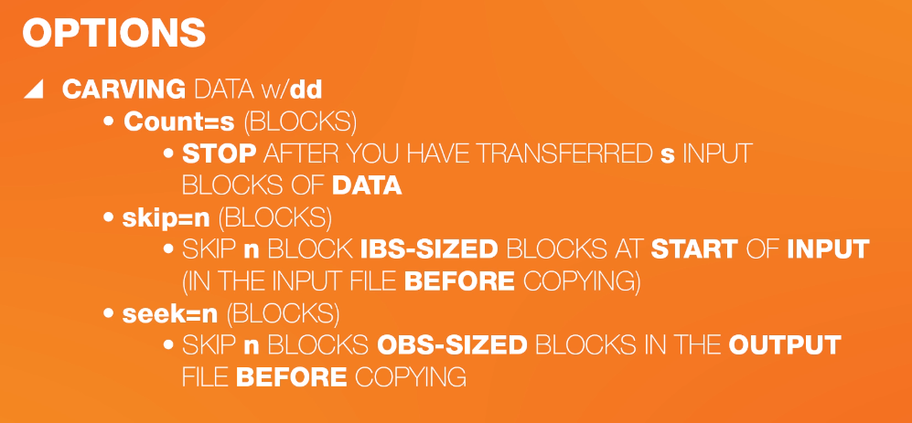
dd – rozšířené možnosti
Notes:
Carving a kopírování zdroje na externí disk.
Count
Počet rovný S přenese pouze S bloků dat ze zdroje a zastaví se.
Mějte na paměti, že jednotka pro počet je blok. Například 512 bajtů, pokud je velikost bloku systému souborů 512 bajtů.
Skip
jednoduše vynechá N bloků ze vstupního souboru před kopírováním.
Seek
přeskočí N bloků ve výstupním souboru před kopírováním.

Slide 21
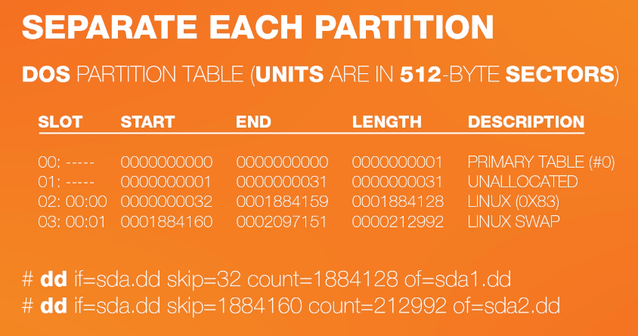
Notes:
The input file is SDA.DD and the output file is called SDA1.DD
For the first command - DD skipped the first 32 blocks and copied over a chunk of blocks. Which partition does this DD command carve out from SDA.DD and copy to SDA1. DD? (02 – Linux 0X83)
How about the second command? (03 – Linux SWAP).

Slide 22
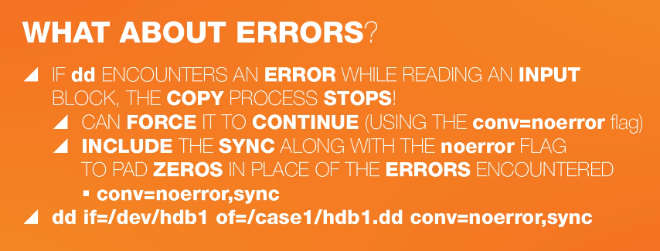
Notes:
Ve výchozím nastavení bude DD pokračovat v kopírování dat až do konce souboru nebo jednotky nebo dokud na zdrojovém zařízení nenarazí na vadný sektor nebo blok, který nemůže přečíst. V případě špatného sektoru se prostě zastaví.
Máme možnost přeskočit vadné sektory nebo je nahradit řadou 0.

Slide 23
EnCase (E01, Ex01, L01, Lx01)
Umožňuje kompresi ("no", "good", "best");
může být analyzován bez nutnosti dekomprese;
max limit pro obrazové soubory jsou 2 GB => File.E01, File.E02,…
Ex01 je E01 verze 2, pro kompresi používá bzip2, zvýšení výkonu, podpora šifrování…
https://www.loc.gov/preservation/digital/formats/fdd/fdd000410.shtml
L01, Lx01 – soubor logických důkazů;
označení i jako ASR Data’s Expert Witness (.EWF) Compression Format.
Notes:
E01 - The file was introduced by EnCase from Guidance Software (now OpenText)
Obrazu EX01 uloží celou kopii pevného disku včetně smazaných dat při zachování jeho integrity a konzistence.
LX01 se používá k uložení vybrané části důkazů bez nutnosti načtení celého image. Např. vyberu si pouze složku root.

Slide 24
EnCase (S01)
Pro Linux je software SMART.
Image ukládá jako bit stream / raw nebo stejný formát jako E0.
Podporuje kompresi.
Obecný formát EnCase
Notes:
kontrolní blok po každých 64 sektorech (32KB), integrovaný HASH v zápatí obrazu.
Case info – datum a čas vytvoření obrazu, jméno vyšetřovatele, poznámky, volitelné heslo a vlastní CRC (Cyclic Redundancy Check, algoritmus pro kontrolu chyb)
Header – velikost je pevně daná, nedá se rozšířit, což může být omezující.

Slide 25
Advanced Forensic Format (AFF)
Podporuje kompresi, AFF bez komprese mohou být převedeny do AFF s kompresí.
Analýza je možná i bez dekomprese.
Možnost 1 obrazu nebo rozdělení do více souborů.
Metadata obrazu (ta od vyšetřovatele) mohou být obsahem image, nebo být přiložena v separátním souboru.
AFF1 nepodporoval záchyty paměti ani sítě, neuměl šifrovat, neuměl exportovat soubory,…
Aktuálně AFF4.
Notes:
https://www.forensicfocus.com/webinars/the-aff4-evidence-container-why-and-whats-next/
https://github.com/aff4/Standard/blob/master/AFF4StandardSpecification-v1.0.pdf
Extending the AFF to accommodate multiple data sources, logical evidence, arbitrary information and forensic workflow
https://www.sciencedirect.com/science/article/pii/S1742287609000401

Slide 26
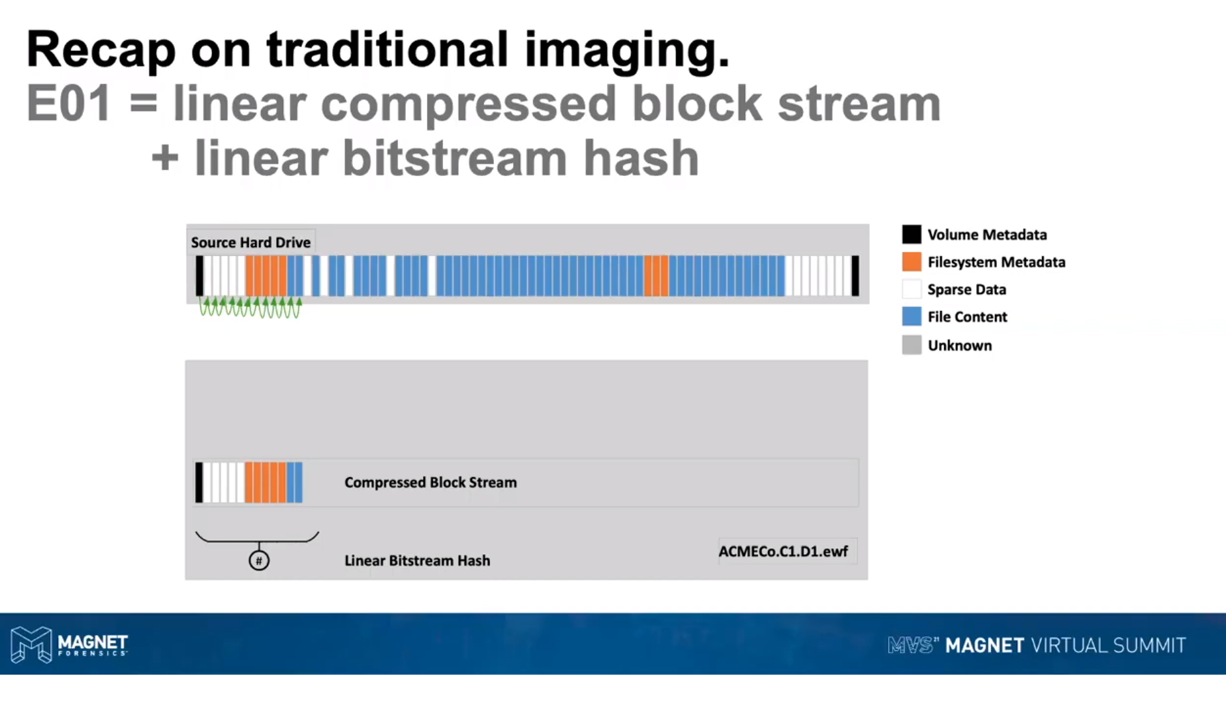
Notes:
Sparse data – řídká data, nebo 00h

Slide 27
AFF - 2 vrstvy
vrstva reprezentace disku (disk-representation) definuje schéma, které se používá pro ukládání obrazů disku a souvisejících metadat. (Virtual Block Screen)
vrstva úložiště dat (data-storage) určuje, jak jsou pojmenované segmenty AFF uloženy. (Compressed Block Stream)
Notes:
AFF4 má 2 vrstvy – jednu stejnou jako E01 (bit stream) a druhou virtualizační blokový model (virtual screen, disk-representation)

Slide 28
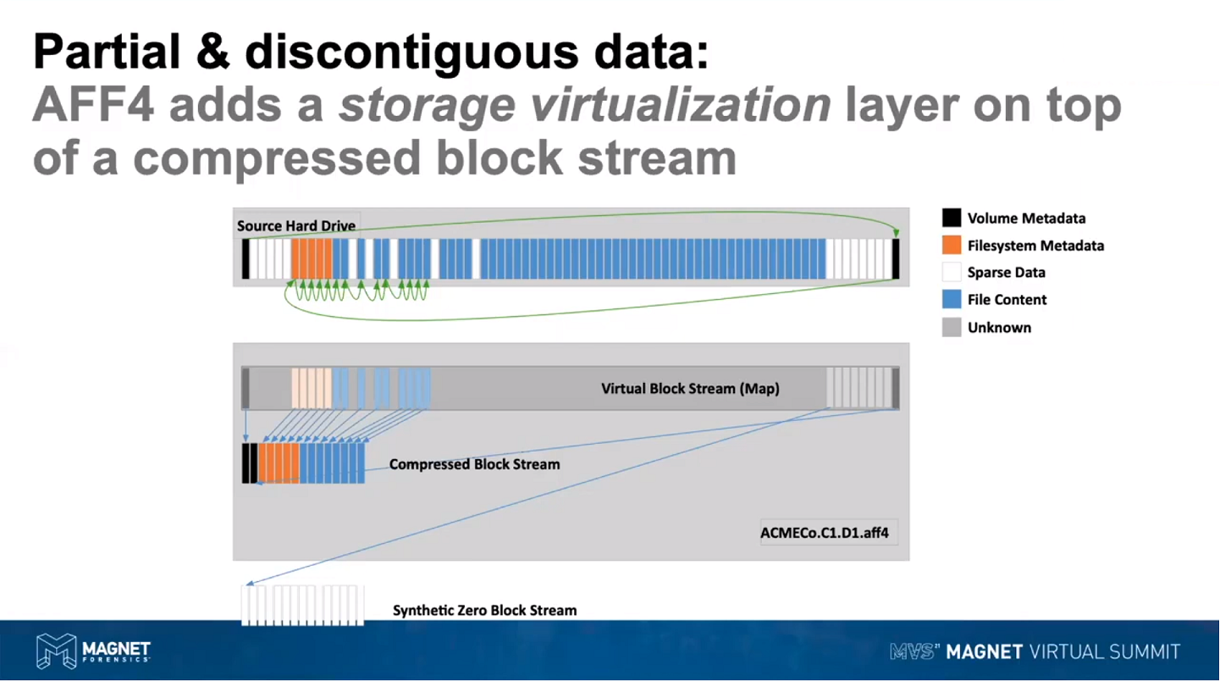
Notes:
AFF4 ukládá imigovaný disk jako řadu stránek nebo segmentů, což umožňuje komprimaci obrazu a významné úspory místa. Navíc je ukládá nelineárně - sběr dat s vyšší hodnotou dříve, ostatní později (volume and filesystem metadata first)
Bílé bloky 00h nekomprimujeme a neukládáme do komprimovaného blockstreamu; co děláme, je, že je syntetizujeme za běhu jako bloky nul. Je to reprezentace velké oblasti řídkých bloků, která v obrazu zabere pouze několika bytů. Podobně můžeme reprezentovat oblasti, o kterých nevíme. Pokud se tedy například zabýváme obrazem APFS s fůzí (MacOS – používá rychlý a pomalý disk, ty střídá podle potřeby, jsou tam spousty prázdných míst), který má prázdné místo v hodnotě čtyř exabajtů, můžeme to reprezentovat jako neznámý prostor.
Vše ukládáme do mapy a zajišťujeme
proud virtuálních bloků, který nám ukazuje, kam daný blok patří ve virtuálním adresním prostoru.

Slide 29
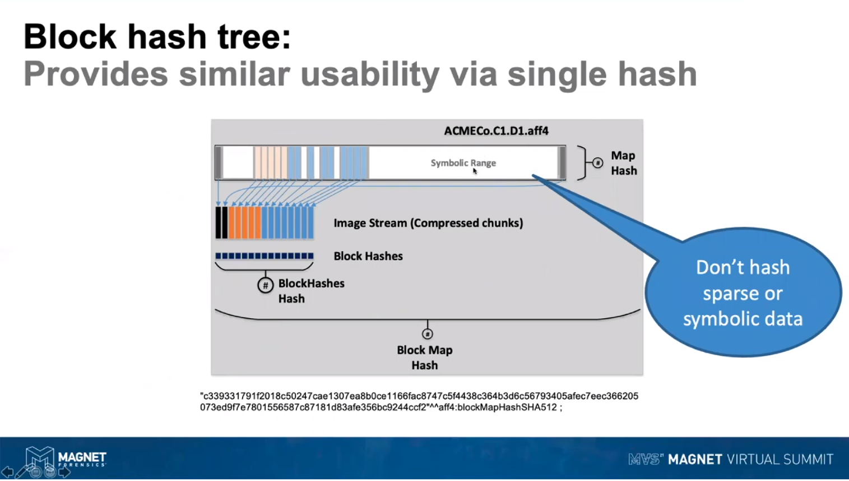
Notes:
Tvoříme hashe jednotlivých bloků – Blockh Haches
Tento blok také hasujeme – BlockHashes Hash
Vytvoříme hash virtuální mapy – Map Hash
BlockHashes Hash + Map Hash = Block Map Hash
Tím se vyhneme zdlouhavému hashování prázdných míst
Pokud ale máme plný disk, pak si tímto formátem nepomůžeme.

Slide 30
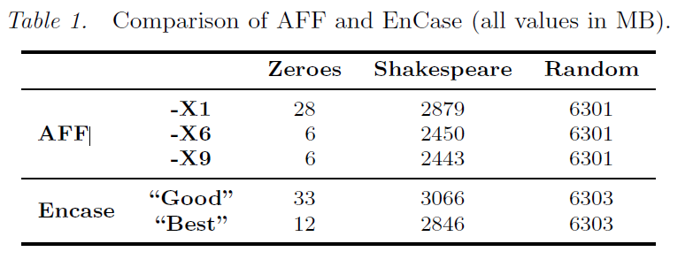
S. Garnkel, D. Malan, K. Dubec, C. Stevens and C. Pham: ADVANCES IN DIGITAL FORENSICS. [on-line], dostupné https://cs.harvard.edu/malan/publications/aff.pdf.
Notes:
Table 1 compares the sizes of AFF (verze 1?) and EnCase images of a 6 GB hard drive.
The hard drive was filled with:
all zeroes,
the complete works of William Shakespeare repeated approximately 1200 times, and
random data.
AFF used gzip compression performed at levels 1, 6 and 9 (with aimage -X1, -X6 and -X9 options)
EnCase compression was performed using the Good and Best levels.
AFF has this benefits over the popular EnCase format;
+ it is more flexible because it allows more extensive metadata to be stored with an image;
+ and it is more efficient, because AFF images consume less disk space than EnCase images of the same disk.
+ faster

Slide 31
Advanced Forensic Format (AFF)
*.afd pro segmentované soubory image a *.afm pro metadata.
AFF4-L (logical), cloud, přenosná zařízení (imaging celého zařízení nemusí být možný – iOS, přístup ke složkám ale možný je)
Notes:
AFF4-L: A Scalable Open Logical Evidence Container:
https://www.sciencedirect.com/science/article/pii/S1742287619301653

Slide 32
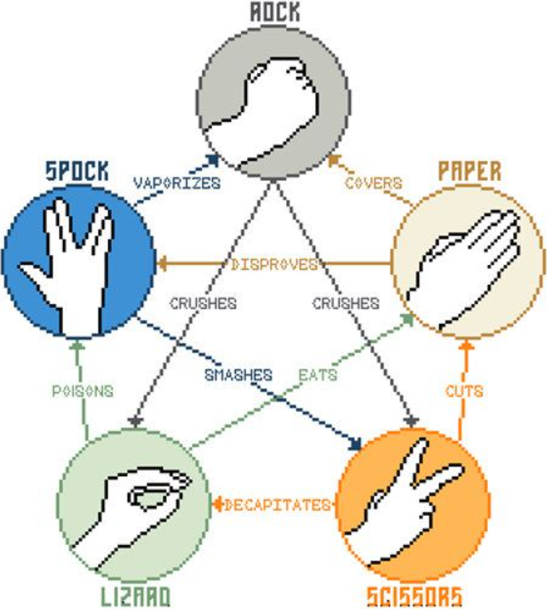
Co tedy používat?
Záleží vždy na dané situaci.
Jaká data budete analyzovat?
Jaké nástroje budete používat?
Bude pracovat na případu více lidí s různými nástroji?
Většina nástrojů má nastaven defaultně E01.
Test s diskem pro DVR (Digital Video Recorder)
Typ souboru | Čas na image | Úspora místa | Čas na hledání
E01 | 1:27:06 | 32 GB (7 %) | ~ 1:53:00
DD | 1:24:44 | N/A | ~ 1:06:00
https://www.magnetforensics.com/blog/dvr-examiner-forensic-images-for-dvr-analysis-e01-or-dd/
Notes:
Typický pevný disk počítače - volné místo a komprimovatelná data (vysoká kvalita obrázků, videí atd.). Nicméně komprese může zabrat dost času, i když máte rychlé disky, omezující je výkon procesoru.
- pokud jsou původní data již komprimována, úspora místa nebude příliš velká.
- proces komprese/dekomprese není zdarma – je s tím spojena režie. To bude znamenat menší výkon. Tato ztráta výkonu může stát za to, pokud dosahujete 50% úspory místa, ale pokud je váš disk plný již zkomprimovaných dat, vaše úspora místa se tomuto číslu nepřiblíží.
Co je obvykle obsaženo na pevném disku z DVR (digital video recorder) - záznamy z kamer. Obvykle je zda málo nebo žádné volné místo. Zařízení obecně běží 24/7 a neustále se přepisují. Data jsou navíc silně komprimována (ztrátovými technologiemi jako H.264 a JPEG).
500GB DVR disk, plný
E01 defaultní komprese 6
Hledání „UNFINDABLE“ v obrazech otevřených v hexaeditoru

Slide 33
Konverze formátů
Různé nástroje = různé formáty.
Při analýze více nástroji je potřeba mít stejná data v různých formátech.
Konverze nezmění ani 1 bit, porovnávání hash!
bude na cvičení

Slide 34
Problémy
RAID
Šifrované disky
Apple
Anti-digital forensics (ADF)
Ztížení forenzní analýzy, zvýšení časové náročnosti.
Manipulace, výmaz, obfuskace dat.
Např. přejmenování přípon souborů, wiping, steganografie, kryptografie,… exploitace zranitelností ve forenzních nástrojích.
Notes:
RAID (Redundant Array of Independent Disks)
In reality, due to the nature of a RAID systems operation, the apparent accuracy of disk images can be impacted. For example, if a RAID is imaged through the hardware controller the resulting image will most likely be different than if each participating hard drive is imaged separately. This is true regardless of the type of RAID used.
In the most common case, where a multi-disk array (RAID-0, RAID-5) is imaged, the data is spread across all participating drives (recall RAID-1 makes each drive an identical copy). If the drives are imaged separately, the individual drive hashes will have little resemblance to the original RAID volume. Likewise, if the RAID is imaged as a constructed and intact volume (i.e. through the RAID controller), the resulting hash will be different when compared to the hashes of each individual drive.
Even in the case of a RAID-1 (drive mirroring), where all data placed on the drives is replicated across all participating drives; there are potential problems with accuracy. If only the data partition is hashed bit-bit, each drive will hash the same—assuming both drives used in the mirror were forensically wiped before being attached to the RAID-1 mirror. However, whole disk hashes will not match, as the RAID places some unique information on each participating drive that will cause the hashes to differ.
Musí se dělat image každého disku zvlášť a pak použít forenzní SW na rekonstrukci RAID. Nebo používát forenzní SW, který RAID podporuje.
The Impact of RAID on Disk Imaging, Steve Mead, Software Diagnostics & Conformance Testing Division, ITL, National Institute of Standards and Technology
Šifrování
Musíme mít heslo, jinak je velmi časově náročné zkoušet lámání hesel.
Apple devices with this M1 and T2 encryption chips have encryption enabled by default, so digital forensic investigators cannot freely collect data and physical images from these Macs. With this increased security on M1 and T2 chipsets, the investigator must have the user admin password.

Slide 35
Delete
FAT – nahradí první znak názvu souboru E5h a zruší alokaci clusterů souboru.
NTFS – MFT (Master File Table) označí soubor pro smazání, status alokace je nastaven na nulu, index souboru je odstraněn z nadřazeného MFT, následně v $root – položky indexu jsou přesunuty nahoru a přepíšou smazanou položku indexu.
ReFS - http://resilientfilesystem.co.uk/folder-analysis/delete-folder-analysis
Notes:
FAT (File Allocation Table)
When a file is deleted, the system replaces the first character of the filename with the hex code hex E5 and unallocates the files clusters in FAT table. Windows system does not remove the contents of that file until the cluster is used or overwritten by new files. If the directory entry information is available, we still can find the first cluster for the file.
If that “.” and “..” are found in a cluster, it is very likely that you'll find an old directory or portion of a directory since each directory contains just two subdirectories.
NTFS (New Technology File System)
(cluster references in the bitmap file are changed to zero.)The MFT record for that file is marked for deletion. That is the flag for allocation status is set to zero. The index entry for the file is removed from its parent's MFT. Consequently, in $root, the index entries below it will be moved up, overwriting the deleted entry. Therefore, in NTFS, it is common for a deleted file to lose its parent folder's information. As well as the clusters holding the file data have not been reallocated to other file, a segment of the file is still recoverable. If the MFT record is still a variable, we can possibly get all the clusters' locations to recover a file with its filename.
ReFS (Resilient File Systém)
Microsoft developed the ReFS to improve its file system, specifically in data corruption resiliency and capacity. (odolnost proti chybám a narušení dat)
+ Automatic integrity-checking
+ Scalability and performance
+ Storage virtualization and pooling.
- Windows cannot boot from the ReFS
No file compression, encryption, hard links, transactions and object IDs.
cannot convert data from the NTFS without formatting the drive.
https://www.techtarget.com/searchwindowsserver/definition/Resilient-File-System-ReFS
(Edx 502_6)

Slide 36

Format vs. Wipe
Rychlý formát – záznamy v root a FAT přepíše nulami. Data nejsou dotčena.
Úplný formát – připíše celý disk F6h nebo 0.
Wipe – přepíše disk 0 nebo náhodně 1 a 0; vyšší bezpečnost DoD 5220.22-M; Gutmannův algoritmus (35 passes)???
Notes:
Po wipe je většinou třeba znovu naformátovat disk, některé nástroje dělají v 1 společeném kroku
DoD = Department of Defence, for unclasified data
The older, lower-density technology don't apply any more. Gutmann method (1996) might’ve had use in its time but that no longer is the case. Modern high-density drives use new encoding technologies that make any data sanitation method above 3x passes useless. To preserve the health of your drives we advise that you use either US DoD 5220.22-M or any other method with 3x passes.
If=/dev/zero
This process will basically fill your target drive with zeros, overriding any data as it goes. Some sources say that very old hard drives might still contain residual data that an electron microscope might pick up after one pass of cleaning. Therefore, the Department of Defense standard for unclassified hard drive dispersion requires three passes over every byte.
After wiping, you can reformat drive. Now the drive is sanitized and ready to accept data.
Místo zero lze použít i if=/dev/random of…

Slide 37
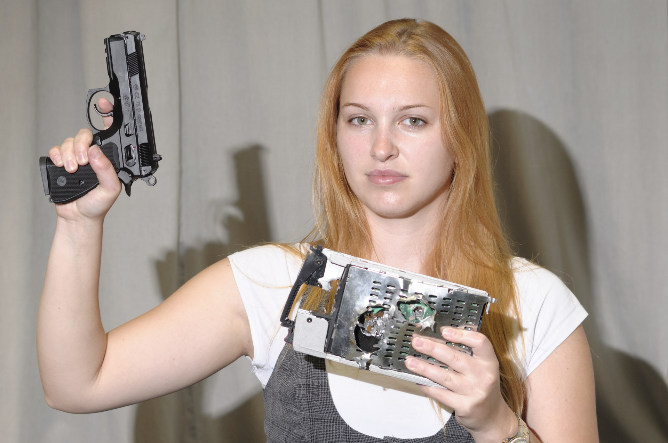
Bezpečný výmaz dat
K-209

Slide 38
A co dál?
Kontrola shody originálu s image:
ručně + porovnání;
automatické porovnání hashů po dokončení image.
App a prostředí k analýze vytvořených image:
zobrazování;
vyhledávání;
třídění;
export;
report.
Notes:
Vmware – umí bootovat z dd ( LiveView – free) a encase
https://www.slideshare.net/ctin/accessing-forensic-images-303879

Slide 39
Aplikace pro zpracování
Placené:
X-Ways Forensics
Magnet AXIOM
…
Free
Autopsy
…

Slide 40
Otázky?
Na cvičení si donést flešku (externí medium co nejmenší, i od spolužáků,…).
Na přespříští cvičení si donést flešku k výmazu s instalačním souborem k AOMEI Partition Assistant (www.diskpart.com), případně nainstalovaný na vlastním PC. Je možné využít vlastního wiperu/shredderu, nebo dd.
Notes:
Je na laboratorních PC slot na SD???

